Slide 1


การบริหารงบประมาณประจำปีงบประมาณ พ.ศ. 2568
ประจำปีงบประมาณ พ.ศ. 2568

Slide 2

สรุปการเบิกจ่ายงบประมาณภาพรวม ไตรมาส 1
สำนักงานสาธารณสุขจังหวัดอุดรธานี ประจำปีงบประมาณ พ.ศ. 2568
รายการ | งบประมาณ | เบิกจ่าย | ร้อยละ
งบดำเนินการ/งบอุดหนุน/รายจ่ายอื่น | 1,825,452.00 | 95,886.00 | 5.25
งบลงทุน | 98,056,900.00 | - | 0.00
รวม | 99,882,352.00 | 95,886.00 | 0.09
แหล่งข้อมูล : รายงานการเงิน 29 ตุลาคม 2567

Slide 3
งบดำเนินงาน สสจ.อุดรธานี
ไตรมาสที่ 1/2568
รายการ | ได้รับจัดสรร | เบิกจ่าย | คงเหลือ | ร้อยละการเบิกจ่าย
งปม.ตามกลุ่มงาน/หน่วยงาน สสจ.อุดรธานี | 846,432.00 | - | 846,432.00 | 0.00
งบประมาณขั้นต่ำ (เงินไม่ทำเวชฯ/ประกันสังคม/ ค่าสาธารณูปโภค/ชันสูตร) | 739,260.00 | 95,886.00 | 643,374.00 | 12.97
ค่าตอบแทน ฉ.11 | - | - | - | 0.00
ค่าตอบแทน พ.ต.ส. | - | - | - | 0.00
งบเบิกแทนกัน | - | - | - | 0.00
งบอุดหนุน | - | - | - | 0.00
งบรายจ่ายอื่น | 239,760.00 | - | 239,760.00 | 0.00
รวม | 1,825,452.00 | 95,886.00 | 1,729,566.00 | 5.25
แหล่งข้อมูล : รายงานการเงิน 29 ตุลาคม 2567

Slide 4
สรุปการเบิกจ่ายงบประมาณงบลงทุน
ปีงบประมาณ 2568 ไตรมาส 1
ลำดับ | หมวดเงิน | ได้รับจัดสรร | เบิกจ่าย | ร้อยละ เบิกจ่าย จริง
1 | ครุภัณฑ์ | 21,261,700.00 | - | 0.00
2 | สิ่งก่อสร้าง | 76,795,200.00 | - | 0.00
 | รวม | 98,056,900.00 | - | 0.00
แหล่งข้อมูล : รายงานการเงิน 29 ตุลาคม 2567

Slide 5


รายงานความก้าวหน้าการดำเนินงาน
งบค่าบริการทางการแพทย์ที่เบิกจ่ายในลักษณะงบลงทุน
ปีงบประมาณ 2566-2567
สำนักงานสาธารณสุขจังหวัดอุดรธานี
22 ตุลาคม 2567

Slide 6

งบค่าบริการทางการแพทย์ที่เบิกจ่ายในลักษณะงบลงทุน ปีงบประมาณ 2566

Slide 7
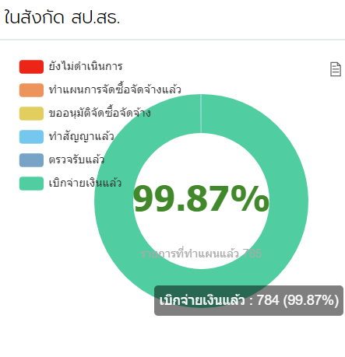
รายงานความก้าวหน้าการเบิกจ่ายงบค่าบริการทางการแพทย์ที่เบิกจ่ายในลักษณะงบลงทุน ปีงบประมาณ พ.ศ. 2566 หน่วยงานในสังกัด สป.สธ. เขตสุขภาพที่ 8 จังหวัดอุดรธานี

Slide 8
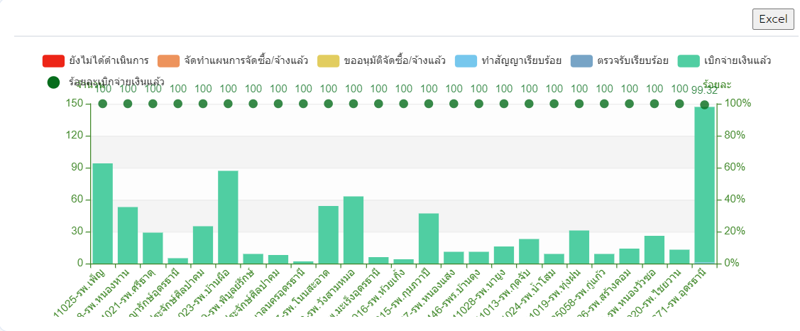
รายงานความก้าวหน้าการเบิกจ่ายงบค่าบริการทางการแพทย์ที่เบิกจ่ายในลักษณะงบลงทุน ปีงบประมาณ พ.ศ. 2566 หน่วยงานในสังกัด สป.สธ. เขตสุขภาพที่ 8 จังหวัดอุดรธานี

Slide 9
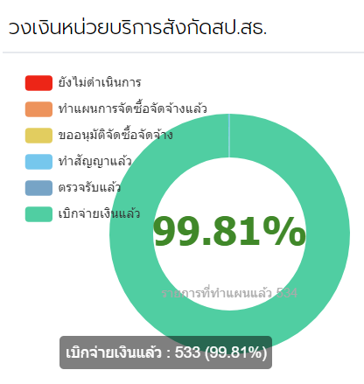
การเบิกจ่ายงบค่า บริการทางการแพทย์ที่เบิกจ่ายในลักษณะงบลงทุน
วงเงินหน่วยบริการสังกัด สป.สธ. (70%) ปีงบประมาณ 2566
รายการ
วงเงิน (บาท)
ร้อยละ
ทั้งหมด
534
111,926,454.04
100.00
เบิกจ่ายแล้ว
533
99,464,592.04
99.81
อยู่ระหว่างดำเนินการ
1
12,461,862
0.19

Slide 10
รายละเอียดรายการที่ยังไม่เบิก-จ่าย
หน่วยบริการแม่ข่าย | รายการ | จำนวน | งบค่าเสื่อมUC | สถานการณ์ดำเนินงาน ณ ปัจจุบัน | คาดว่าจะเบิกจ่ายแล้วเสร็จ
10671-รพ.อุดรธานี | ซ่อมแซมระบบปรับอากาศ งานพื้นและประตูสำหรับห้องผ่าตัด จำนวน 4 ห้อง | 1 | 12,461,862.00 | อยู่ระหว่างส่งมอบงานงวดที่ 1 | ขอขยายเวลาถึง 31 มีค.68

Slide 11
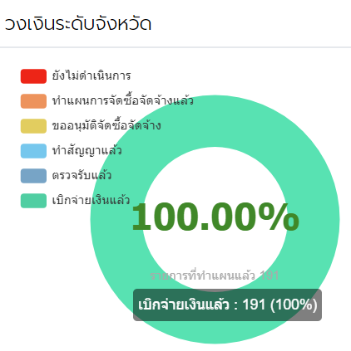
การเบิกจ่ายงบค่า บริการทางการแพทย์ที่เบิกจ่ายในลักษณะงบลงทุน
วงเงินระดับจังหวัด (20%) ปีงบประมาณ 2566
รายการ
วงเงิน (บาท)
ร้อยละ
ทั้งหมด
191
31,978,986.89
100.00
เบิกจ่ายแล้ว
191
31,978,986.89
100.00

Slide 12
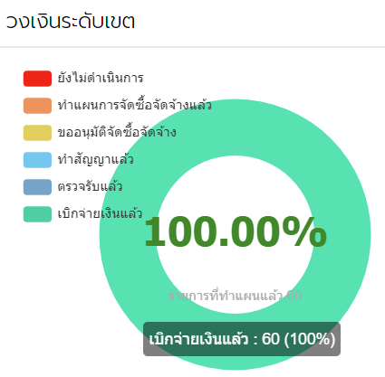
การเบิกจ่ายงบค่า บริการทางการแพทย์ที่เบิกจ่ายในลักษณะงบลงทุน
วงเงินระดับเขต (10%) ปีงบประมาณ 2566
รายการ
วงเงิน (บาท)
ร้อยละ
ทั้งหมด
60
17,285,407.97
100.00
เบิกจ่ายแล้ว
60
17,285,407.97
100.00

Slide 13

งบค่าบริการทางการแพทย์ที่เบิกจ่ายในลักษณะงบลงทุน ปีงบประมาณ 2567

Slide 14
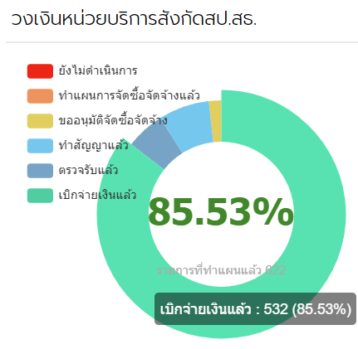
การเบิกจ่ายงบค่า บริการทางการแพทย์ที่เบิกจ่ายในลักษณะงบลงทุน
วงเงินหน่วยบริการสังกัด สป.สธ. (70%) ปีงบประมาณ 2567
รายการ
วงเงิน (บาท)
ร้อยละ
ทั้งหมด
622
106,948,310.42
100.00
อยู่ระหว่างดำเนินการ
90
52253354.11
14.47
เบิกจ่ายแล้ว
532
54,694,956.31
85.53

Slide 15
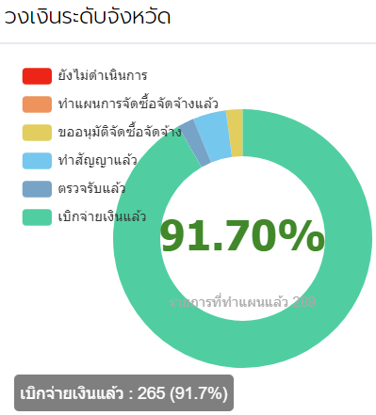
การเบิกจ่ายงบค่า บริการทางการแพทย์ที่เบิกจ่ายในลักษณะงบลงทุน
วงเงินระดับจังหวัด (20%) ปีงบประมาณ 2567
รายการ
วงเงิน (บาท)
ร้อยละ
ทั้งหมด
289
30,556,660.13
100.00
อยู่ระหว่างดำเนินการ
24
7,712,776.33
8.30
เบิกจ่ายแล้ว
265
22,843,883.80
91.70

Slide 16
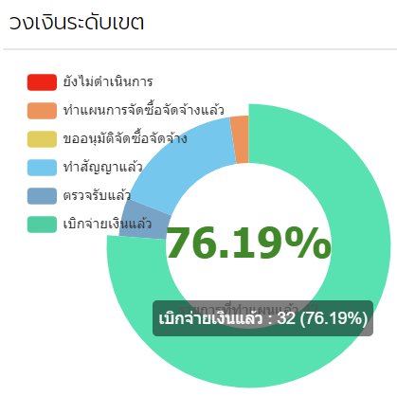
การเบิกจ่ายงบค่า บริการทางการแพทย์ที่เบิกจ่ายในลักษณะงบลงทุน
วงเงินระดับเขต (10%) ปีงบประมาณ 2567
รายการ
วงเงิน (บาท)
ร้อยละ
ทั้งหมด
42
14,853,000.00
100.00
อยู่ระหว่างดำเนินการ
10
4,820,000.00
23.81
เบิกจ่ายแล้ว
32
10,033,000.00
76.19

Slide 17
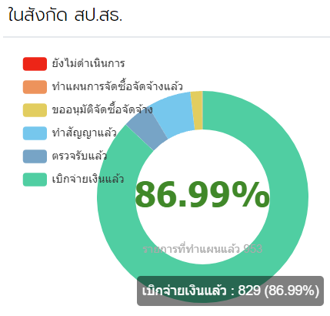
รายงานความก้าวหน้าการเบิกจ่ายงบค่าบริการทางการแพทย์ที่เบิกจ่ายในลักษณะงบลงทุน ปีงบประมาณ พ.ศ. 2567 หน่วยงานในสังกัด สป.สธ. เขตสุขภาพที่ 8 จังหวัดอุดรธานี

Slide 18
สรุปสถานะการดำเนินงาน (ตามจำนวนรายการ) ปีงบประมาณ 2567
ในสังกัด สป.สธ. เขต 08 อุดรธานี จังหวัด อุดรธานี
รหัสหน่วยงาน | ชื่อหน่วยงาน | วงเงินงบประมาณ | รายการ | ยังไม่ได้ดำเนินการ |  | จัดทำแผนการจัดซื้อ/จ้างแล้ว |  | ขออนุมัติจัดซื้อ/จ้างแล้ว |  | ทำสัญญาเรียบร้อย |  | ตรวจรับเรียบร้อย |  | เบิกจ่ายเงินแล้ว
 |  |  |  | จำนวน | ร้อยละ | รายการ | ร้อยละ | รายการ | ร้อยละ | รายการ | ร้อยละ | รายการ | ร้อยละ | รายการ | ร้อยละ
10671 | รพ.อุดรธานี | 45,668,922.27 | 97 | 0 | 0 | 0 | 0 | 8 | 8.25 | 36 | 37.11 | 19 | 19.59 | 34 | 35.05
25059 | รพ.ประจักษ์ศิลปาคม | 1,966,432.59 | 11 | 0 | 0 | 0 | 0 | 0 | 0 | 1 | 9.09 | 0 | 0 | 10 | 90.91
25058 | รพ.กู่แก้ว | 1,994,677.35 | 25 | 0 | 0 | 0 | 0 | 0 | 0 | 0 | 0 | 0 | 0 | 25 | 100
11025 | รพ.เพ็ญ | 12,979,318.15 | 136 | 0 | 0 | 0 | 0 | 0 | 0 | 0 | 0 | 0 | 0 | 136 | 100
11027 | รพ.หนองแสง | 1,999,821.45 | 14 | 0 | 0 | 0 | 0 | 0 | 0 | 0 | 0 | 0 | 0 | 14 | 100
11029 | รพ.พิบูลย์รักษ์ | 4,366,497.89 | 7 | 0 | 0 | 1 | 14.29 | 0 | 0 | 2 | 28.57 | 1 | 14.29 | 3 | 42.86
11015 | รพ.กุมภวาปี | 10,565,321.07 | 84 | 0 | 0 | 0 | 0 | 0 | 0 | 1 | 1.19 | 0 | 0 | 83 | 98.81
11020 | รพ.ไชยวาน | 3,102,004.79 | 29 | 0 | 0 | 0 | 0 | 0 | 0 | 0 | 0 | 0 | 0 | 29 | 100
11021 | รพ.ศรีธาตุ | 4,383,162.78 | 45 | 0 | 0 | 0 | 0 | 0 | 0 | 0 | 0 | 0 | 0 | 45 | 100
11013 | รพ.กุดจับ | 5,273,889.21 | 49 | 0 | 0 | 0 | 0 | 0 | 0 | 0 | 0 | 0 | 0 | 49 | 100
11028 | รพ.นายูง | 3,934,441.70 | 17 | 0 | 0 | 0 | 0 | 0 | 0 | 0 | 0 | 0 | 0 | 17 | 100
11016 | รพ.ห้วยเกิ้ง | 544,996.62 | 11 | 0 | 0 | 0 | 0 | 0 | 0 | 0 | 0 | 0 | 0 | 11 | 100
11018 | รพ.หนองหาน | 11,086,236.84 | 36 | 0 | 0 | 0 | 0 | 3 | 8.33 | 4 | 11.11 | 3 | 8.33 | 26 | 72.22
11446 | รพร.บ้านดุง | 10,164,701.61 | 32 | 0 | 0 | 0 | 0 | 2 | 6.25 | 16 | 50 | 9 | 28.13 | 5 | 15.63
11024 | รพ.น้ำโสม | 5,749,392.00 | 18 | 0 | 0 | 0 | 0 | 0 | 0 | 0 | 0 | 0 | 0 | 18 | 100
11014 | รพ.หนองวัวซอ | 4,926,299.48 | 42 | 0 | 0 | 0 | 0 | 2 | 4.76 | 2 | 4.76 | 0 | 0 | 38 | 90.48
11017 | รพ.โนนสะอาด | 3,472,362.31 | 39 | 0 | 0 | 0 | 0 | 0 | 0 | 0 | 0 | 0 | 0 | 39 | 100
11019 | รพ.ทุ่งฝน | 2,860,457.04 | 57 | 0 | 0 | 0 | 0 | 2 | 3.51 | 1 | 1.75 | 10 | 17.54 | 44 | 77.19
11022 | รพ.วังสามหมอ | 4,762,827.39 | 67 | 0 | 0 | 0 | 0 | 0 | 0 | 0 | 0 | 0 | 0 | 67 | 100
11026 | รพ.สร้างคอม | 2,647,011.52 | 17 | 0 | 0 | 0 | 0 | 0 | 0 | 0 | 0 | 0 | 0 | 17 | 100
11023 | รพ.บ้านผือ | 9,909,196.49 | 120 | 0 | 0 | 0 | 0 | 0 | 0 | 1 | 0.83 | 0 | 0 | 119 | 99.17
รวม |  | 152,357,970.55 | 953 | 0 | 0 | 1 | 0.1 | 17 | 1.78 | 64 | 6.72 | 42 | 4.41 | 829 | 86.99

Slide 19

Thank You

